Slide 1

Mathe III
Ralf Herbrich
Konfidenzintervalle

Slide 2
Überblick
Punktschätzer und Intervallschätzer
Konfidenzintervalle unter Normalverteilungsannahme
Konfidenzintervalle für den Erwartungswert
Konfidenzintervalle für die Varianz
Approximative Konfidenzintervalle
Approximation über Normalverteilung
Approximation über Ungleichungen

Slide 3
Überblick
Punktschätzer und Intervallschätzer
Konfidenzintervalle unter Normalverteilungsannahme
Konfidenzintervalle für den Erwartungswert
Konfidenzintervalle für die Varianz
Approximative Konfidenzintervalle
Approximation über Normalverteilung
Approximation über Ungleichungen

Slide 4

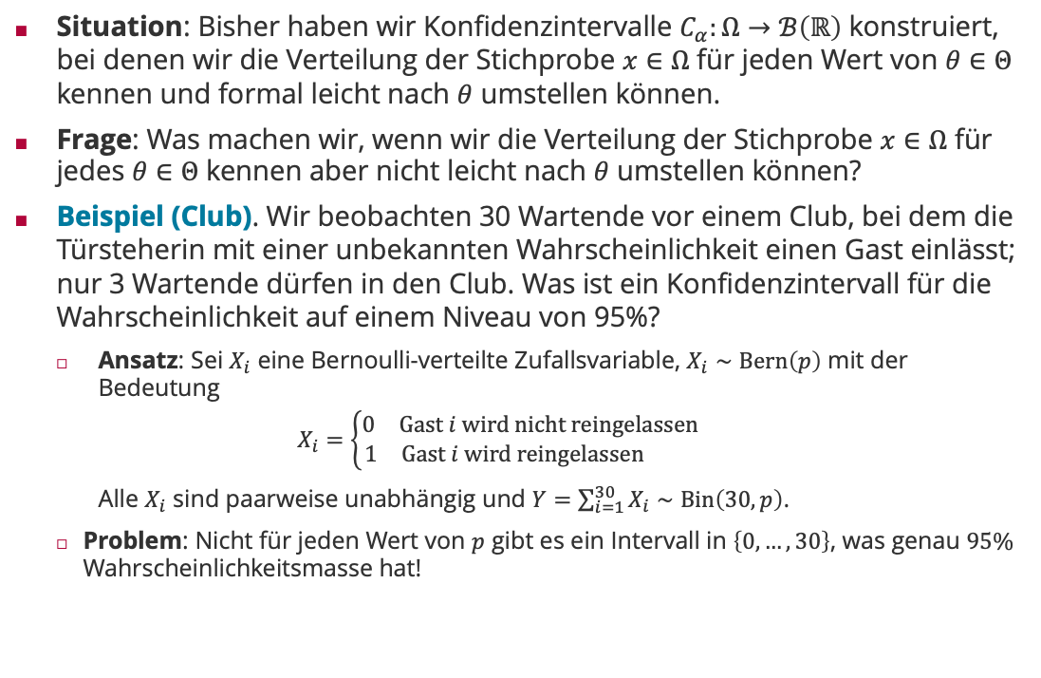


Motivation
Situation: Bisher haben wir Konfidenzintervalle $C_{α}:Ω→ℬ\left(ℝ\right)$ konstruiert, bei denen wir die Verteilung der Stichprobe $x∈Ω$ für jeden Wert von $θ∈Θ$ kennen und formal leicht nach $θ$ umstellen können.
Frage: Was machen wir, wenn wir die Verteilung der Stichprobe $x∈Ω$ für jedes $θ∈Θ$ kennen aber nicht leicht nach $θ$ umstellen können?
Beispiel (Club). Wir beobachten 30 Wartende vor einem Club, bei dem die Türsteherin mit einer unbekannten Wahrscheinlichkeit einen Gast einlässt; nur 3 Wartende dürfen in den Club. Was ist ein Konfidenzintervall für die Wahrscheinlichkeit auf einem Niveau von 95%?
Ansatz: Sei $X_{i}$ eine Bernoulli-verteilte Zufallsvariable, $X_{i}∼Bern\left(p\right)$ mit der Bedeutung
$$X_{i}=\left\{\begin{aligned}\begin{matrix}0 & Gast i wird nicht reingelassen\end{matrix} \\ \begin{matrix}1 & Gast i wird reingelassen \end{matrix}\end{aligned}\right.$$
Alle $X_{i}$ sind paarweise unabhängig und $Y=\sum_{i=1}^{30}{X_{i}}∼Bin\left(30,p\right)$.
Problem: Nicht für jeden Wert von $p$ gibt es ein Intervall in $\left\{0,…,30\right\}$, was genau $95\%$ Wahrscheinlichkeitsmasse hat!
$$Bin\left(30,0.1\right)$$
$$Bin\left(30,0.2\right)$$

Slide 5
Überblick
Punktschätzer und Intervallschätzer
Konfidenzintervalle unter Normalverteilungsannahme
Konfidenzintervalle für den Erwartungswert
Konfidenzintervalle für die Varianz
Approximative Konfidenzintervalle
Approximation über Normalverteilung
Approximation über Ungleichungen

Slide 6
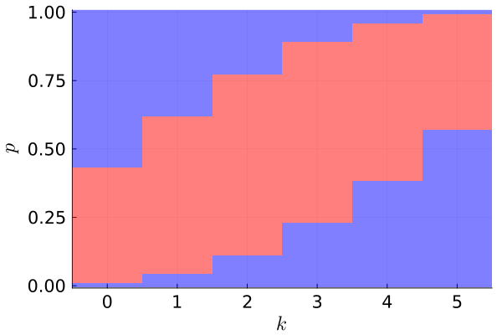
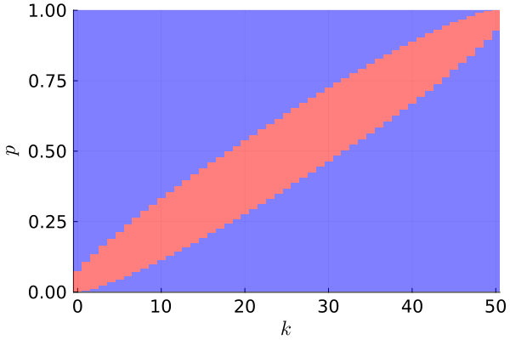
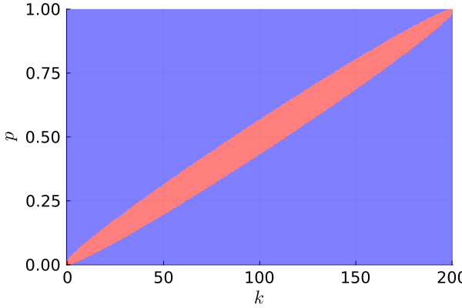







Approximatives Konfidenzintervall
Idee: Wenn $n$ groß ist ($n≥30$), dann gilt nach dem zentralen Grenzwertsatz, dass die Variable $Y$ approximativ normalverteilt ist mit den Parametern $E\left[Y\right]=n⋅p$ und $V\left[Y\right]=n⋅p⋅(1−p)$
Konstruktion von approximativen Konfidenzintervallen. Für $p∈\left[0,1\right]$, wähle via $z_{\frac{α}{2}}$ ein symmetrisches Intervall um $\frac{Y−E\left[Y\right]}{\sqrt{V\left[Y\right]}}$ mit Wahrscheinlichkeit $1−α$
$$n=5$$
$$Bin\left(30,0.1\right)$$
$$Bin\left(30,0.2\right)$$
$$n=50$$
$$n=200$$
$$P\left(z_{\frac{α}{2}}<\frac{Y−n⋅p}{\sqrt{n⋅p⋅(1−p) }}<−z_{\frac{α}{2}}\right)≈1−α$$

Slide 7
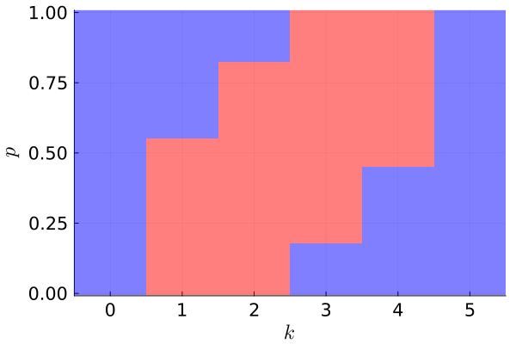
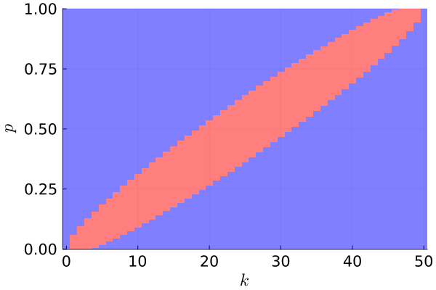






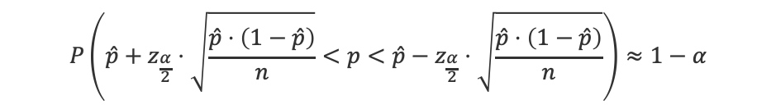



Approximatives Konfidenzintervall
Ohne $\hat{p}$
Mit $\hat{p}$
Problem: Wenn wir die Lesart ändern, müssen wir die Ungleichungen nach $p$ lösen. Das ergibt quadratische Ungleichungen (kompliziert!)
Idee: Für den Nenner benutzen wir den MLE von $p$ gegeben durch $\hat{p}=\frac{Y}{n}$
$$n=5$$
$$P\left(z_{\frac{α}{2}}<\frac{Y−n⋅p}{\sqrt{n⋅p⋅(1−p) }}<−z_{\frac{α}{2}}\right)≈1−α$$
$$n=50$$
$$P\left(z_{\frac{α}{2}}<\frac{Y−n⋅p}{\sqrt{n⋅\hat{p}⋅(1−\hat{p}) }}<−z_{\frac{α}{2}}\right)≈1−α$$
$$P\left(\hat{p}+z_{\frac{α}{2}}⋅\sqrt{\frac{\hat{p}⋅\left(1−\hat{p}\right)}{n}}<p<\hat{p}−z_{\frac{α}{2}}⋅\sqrt{\frac{\hat{p}⋅\left(1−\hat{p}\right)}{n}}\right)≈1−α$$
$$n=200$$
Probleme bei ganz kleinen und großen Beobachtungen

Slide 8
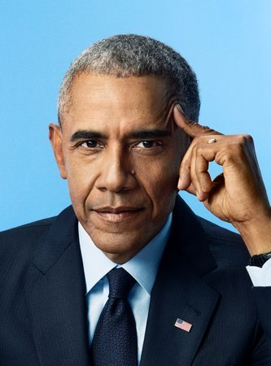



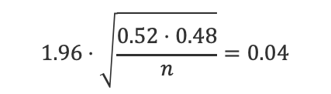
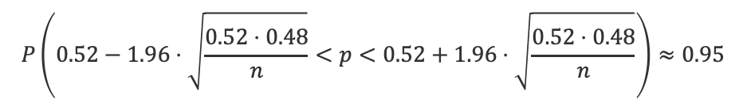
Approximatives Konfidenzintervall: Beispiel
Beispiel (Wahlen). Im August 2013 berichtete die New York Times, dass eine Wählerumfrage ergeben hätte, dass 52% der US-Bevölkerung mit der Arbeit von Präsident Obama zufrieden sind mit einer Konfidenz von $±4\%$ bei einem Konfidenzniveau von 95%. Wie viele Leute wurden befragt?
Lösung: Für ein Konfidenzniveau von $1−α=95\%$ gilt, dass $α=0.05$ und damit $z_{\frac{α}{2}}=−1.96$. Daher gilt, dass
Wenn man die Unabhängigkeit der Befragten annimmt, waren es 599 Leute.
$$P\left(0.52−1.96⋅\sqrt{\frac{0.52⋅0.48}{n}}<p<0.52+1.96⋅\sqrt{\frac{0.52⋅0.48}{n}}\right)≈0.95$$
$$1.96⋅\sqrt{\frac{0.52⋅0.48}{n}}=0.04$$
$$⇔ {n=1.96}^{2}⋅\frac{0.52⋅0.48}{{0.04}^{2}}$$
$$≈599.29$$

Slide 9





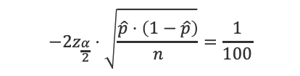
Approximative Konfidenzintervall: Stichprobengröße
Frage: Wie groß muss (im gleichen Beispiel) eine Stichprobe mindestens sein, damit das Konfidenzintervall auf Konfidenzniveau $1−α$ höchstens 1% ist?
Lösung: Wir benutzen die Definition des approximativen Konfidenzintervalls
Die Funktion $\hat{p}⋅\left(1−\hat{p}\right)$ nimmt das Maximum bei $\hat{p}=\frac{1}{2}$ an. Daher gilt
Bemerkungen (Stichprobengröße)
Die Stichprobengröße wächst mit der inversen quadratischen Genauigkeit.
Die Schranke wird besser, wenn der empirische Schätzer näher an 0% oder 100% ist.
$$P\left(\hat{p}+z_{\frac{α}{2}}⋅\sqrt{\frac{\hat{p}⋅\left(1−\hat{p}\right)}{n}}<p<\hat{p}−z_{\frac{α}{2}}⋅\sqrt{\frac{\hat{p}⋅\left(1−\hat{p}\right)}{n}}\right)≈1−α$$
$$−2z_{\frac{α}{2}}⋅\sqrt{\frac{\hat{p}⋅\left(1−\hat{p}\right)}{n}}=\frac{1}{100}$$
$$⇔4z_{\frac{α}{2}}^{2}⋅\frac{\hat{p}⋅\left(1−\hat{p}\right)}{n}=\frac{1}{{100}^{2}}$$
$$⇔n=4z_{\frac{α}{2}}^{2}⋅\frac{\hat{p}⋅\left(1−\hat{p}\right)}{{100}^{2}}$$
$$n≤\frac{1}{{100}^{2}}⋅z_{\frac{α}{2}}^{2}$$

Slide 10
Überblick
Punktschätzer und Intervallschätzer
Konfidenzintervalle unter Normalverteilungsannahme
Konfidenzintervalle für den Erwartungswert
Konfidenzintervalle für die Varianz
Approximative Konfidenzintervalle
Approximation über Normalverteilung
Approximation über Ungleichungen

Slide 11
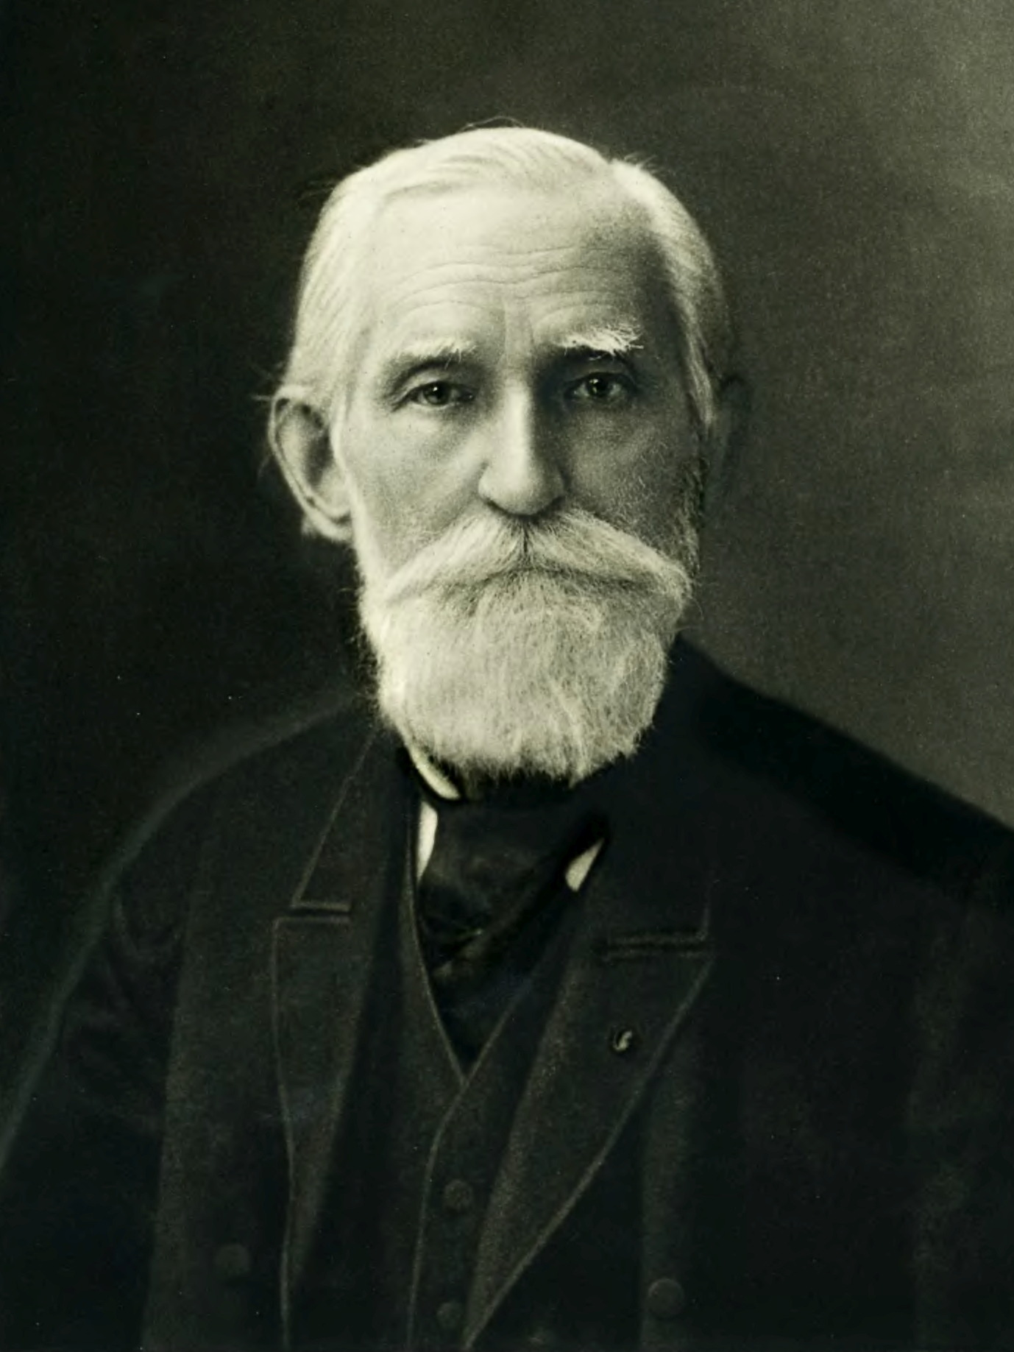
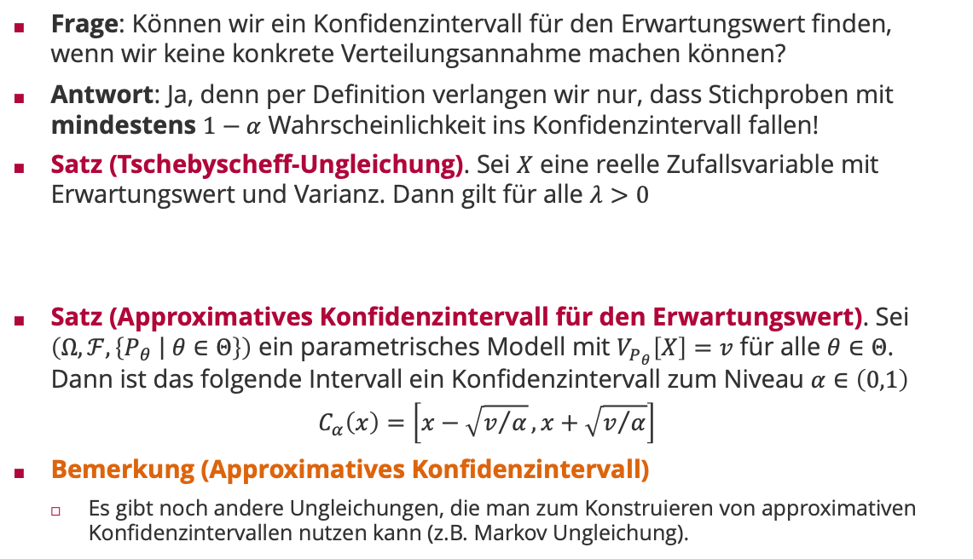


Approximatives Konfidenzintervall für den Erwartungswert
Frage: Können wir ein Konfidenzintervall für den Erwartungswert finden, wenn wir keine konkrete Verteilungsannahme machen können?
Antwort: Ja, denn per Definition verlangen wir nur, dass Stichproben mit mindestens $1−α$ Wahrscheinlichkeit ins Konfidenzintervall fallen!
Satz (Tschebyscheff-Ungleichung). Sei $X$ eine reelle Zufallsvariable mit Erwartungswert und Varianz. Dann gilt für alle $λ>0$
Satz (Approximatives Konfidenzintervall für den Erwartungswert). Sei $\left(Ω,ℱ,\left\{P_{θ} \left| \right.θ∈Θ\right\}\right)$ ein parametrisches Modell mit $V_{P_{θ}}\left[X\right]=v$ für alle $θ∈Θ$. Dann ist das folgende Intervall ein Konfidenzintervall zum Niveau $α∈\left(0,1\right)$
$$C_{α}\left(x\right)=\left[x−\sqrt{v/α},x+\sqrt{v/α}\right]$$
Bemerkung (Approximatives Konfidenzintervall)
Es gibt noch andere Ungleichungen, die man zum Konstruieren von approximativen Konfidenzintervallen nutzen kann (z.B. Markov Ungleichung).
Pafnuty Chebyshev (1821 – 1894)
$$P\left(\left|X−E\left[X\right]\right|≥λ⋅\sqrt{V\left[X\right]}\right)≤\frac{1}{λ^{2}}$$
$$⇔ P\left(\left|X−E\left[X\right]\right|≤λ⋅\sqrt{V\left[X\right]}\right)≥1−\frac{1}{λ^{2}}$$

Slide 12
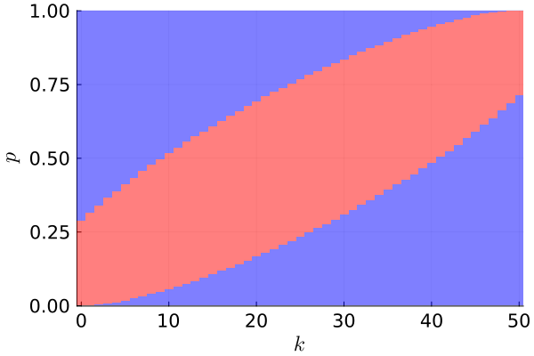


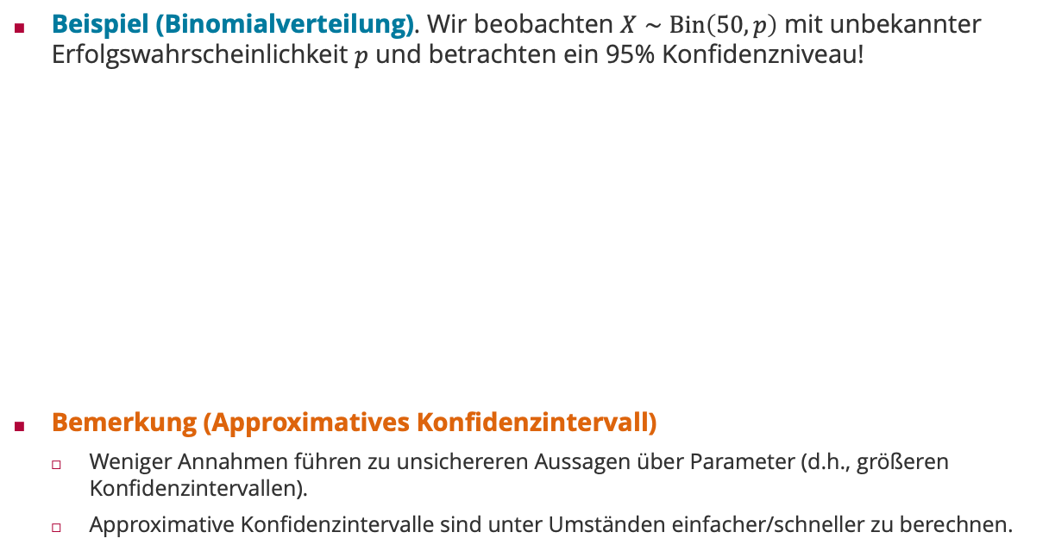

Approximative Konfidenzintervalle im Vergleich
Beispiel (Binomialverteilung). Wir beobachten $X∼Bin\left(50,p\right)$ mit unbekannter Erfolgswahrscheinlichkeit $p$ und betrachten ein 95% Konfidenzniveau!
Bemerkung (Approximatives Konfidenzintervall)
Weniger Annahmen führen zu unsichereren Aussagen über Parameter (d.h., größeren Konfidenzintervallen).
Approximative Konfidenzintervalle sind unter Umständen einfacher/schneller zu berechnen.
Normalverteilungsapproximation von $Bin\left(50,p\right)$
Normalverteilungsapproximation von $Bin\left(50,p\right)$ mit Varianzapproximation
Tschebyscheffapproximation von $Bin\left(50,p\right)$

Slide 13
Viel Spaß bis zur nächsten Vorlesung!

